Slide 1
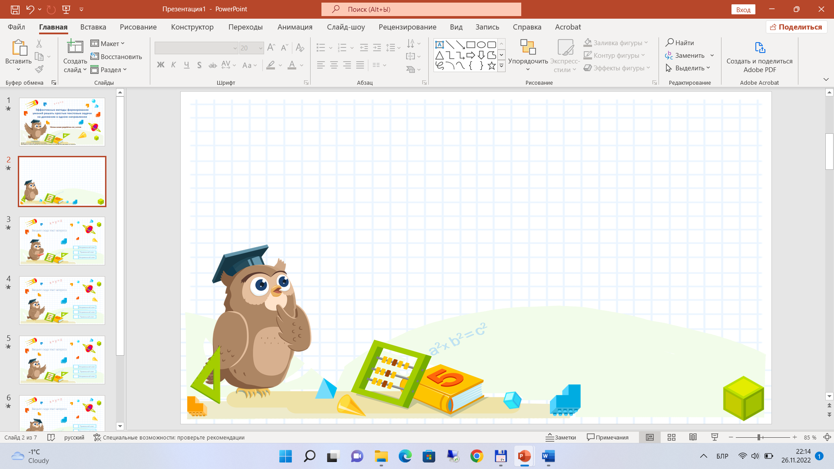



Знакомство учащихся с понятием «скорость удаления» и способом решения задач на движение в противоположных направлениях (на нахождение расстояния) двумя арифметическими действиями в III классе
Методическая разработка для учителя
Урок 119, с. 102, 103
Е. С. Шилова, кандидат педагогических наук, доцент

Slide 2

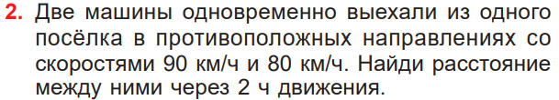







Проверка домашнего задания
90 км/ч
80 км/ч
? км
2
Задание:
объясните построение схемы.
2

Slide 3
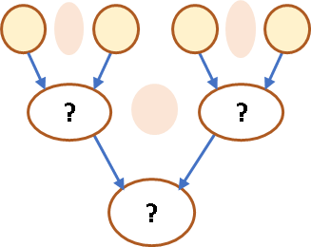
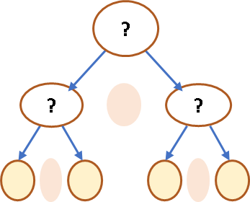
Проверка домашнего задания
Вариант 2
Вариант 1
Задание:
объясните друг другу план решения
задачи по граф-схемам.
3
2

Slide 4
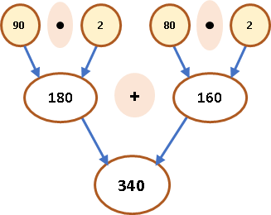
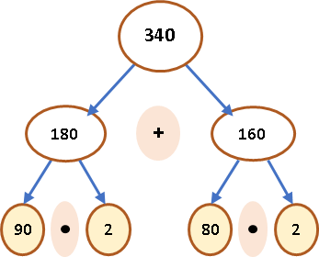
Проверка домашнего задания
Вариант 2
Вариант 1
Сначала узнаю, сколько километров проехала… Потом узнаю, сколько километров проехала… Теперь узнаю, какое расстояние… | Чтобы ответить на вопрос задачи, нужно… Чтобы узнать, сколько километров проехала первая машина, нужно… Чтобы узнать, сколько километров проехала вторая машина, нужно…
4
Задание:
проверьте друг у друга правильность решения задачи по граф-схемам.
2

Slide 5
Повторите!
Если известны скорость (v) движения
и время (t) движения,
то можно найти расстояние (s)
действием умножения:
s = v ∙ t.
Задание:
проверьте у себя усвоенные знания.
5

Slide 6
Продолжите!
Если известны скорость (v) движения
и время (t) движения,
то можно найти расстояние (s)
действием …:
s = … .
Задание:
проверьте друг у друга усвоенные знания.
6

Slide 7

Задача
90 ∙ 2 = 180 (км)
80 ∙ 2 = 160 (км)
180 + 160 = 340 (км)
Ответ: расстояние между машинами 340 км.
Задание:
проверьте у себя правильность решения задачи.
Подумайте, что произойдёт с расстоянием,
если скорости движения останутся прежними,
а время движения увеличится?
7

Slide 8
Повторите!
Скоростью называют расстояние, пройденное за единицу времени
при равномерном движении.
Задание:
проверьте у себя усвоенные знания.
8

Slide 9
Продолжите!
Скоростью называют
расстояние, пройденное … .
Задание:
проверьте друг у друга усвоенные знания.
9

Slide 10
Повторите!
Скорость измеряется в единицах скорости:
километр в час (км/ч),
километр в минуту (км/мин),
метр в минуту (м/мин),
сантиметр в минуту (см/мин).
Задание:
проверьте у себя усвоенные знания.
10

Slide 11
Продолжите!
Скорость измеряется в единицах … :
… ,
… ,
… ,
… .
Задание:
проверьте друг у друга усвоенные знания.
11

Slide 12



90 км/ч
80 км/ч
СКОРОСТЬ УДАЛЕНИЯ
90 + 80 = 170 (км/ч)
Расстояние, на которое два объекта удаляются за каждую
единицу времени, называют скоростью удаления.
При движении в противоположных направлениях
скорость удаления равна сумме скоростей.
Задание:
прочитайте, расскажите друг другу.
12

Slide 13
Запомните!
Скоростью удаления называют расстояние,
на которое два объекта удаляются
за каждую единицу времени.
Скорость удаления при движении
в противоположных направлениях
равна сумме скоростей.
Задание:
проверьте у себя усвоенные знания.
13

Slide 14
Продолжите!
Скоростью удаления называют
расстояние, на которое … .
Скорость удаления при движении
в противоположных направлениях
равна … .
Задание:
проверьте друг у друга усвоенные знания.
14

Slide 15
Запомните!
Скорость удаления измеряется
в единицах скорости:
километр в час (км/ч),
километр в минуту (км/мин),
метр в минуту (м/мин),
сантиметр в минуту (см/мин).
Задание:
проверьте у себя усвоенные знания.
15

Slide 16
Продолжите!
Скорость удаления измеряется
в единицах … :
… ,
… ,
… ,
… .
Задание:
проверьте друг у друга усвоенные знания.
16

Slide 17
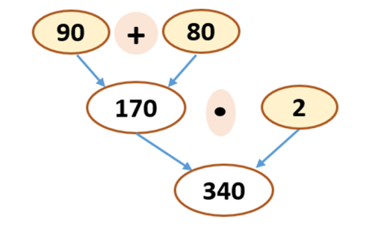
Сначала узнаю скорость удаления. Потом найду расстояние между машинами через 2 ч.
Задание:
проверьте друг у друга правильность
построения граф-схемы к задаче.
17

Slide 18
Задача
90 + 80 = 170 (км/ч)
170 ∙ 2 = 340 (км)
Ответ: расстояние между
машинами 340 км.
Задание:
проверьте друг у друга правильность решения задачи.
Подумайте, что произойдёт с расстоянием,
если время движения останется прежним,
а скорость удаления увеличится?
18

Slide 19
I способ II способ
90 ∙ 2 = 180 (км) 1) 90 + 80 = 170 (км/ч)
80 ∙ 2 = 160 (км) 2) 170 ∙ 2 = 340 (км)
180 + 160 = 340 (км)
Ответ: расстояние между машинами 340 км.
Задание:
сравните два способа решения задачи.
Подумайте, какие у нас тема и цель урока.
19

Slide 20
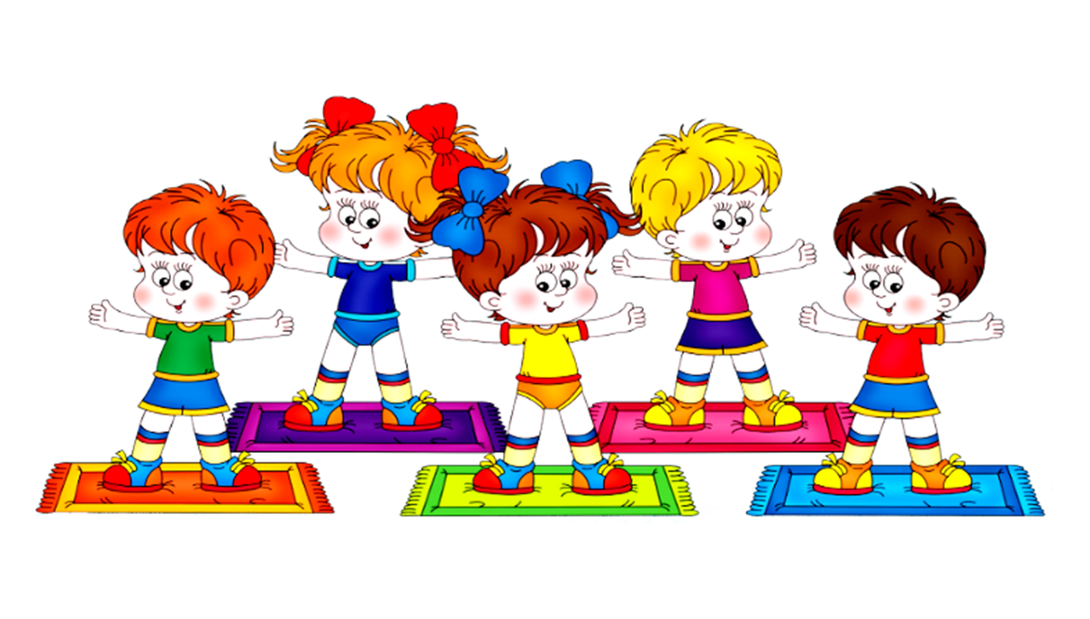

Физкультминутка
20

Slide 21
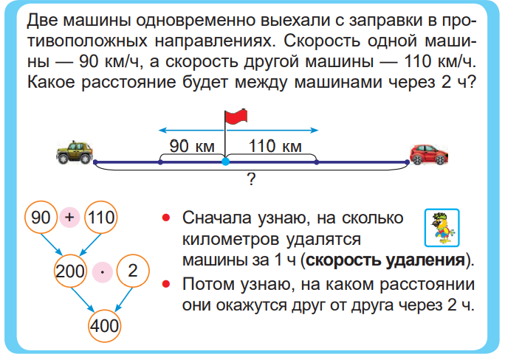
Работа в парах
Вариант 1
Задание:
прочитайте задачу.
Вариант 2
Задание:
повтори задачу, покажи на схеме.
21
Подумайте, какими данными вы бы могли дополнить схему?

Slide 22
Работа в парах
Вариант 1
Задание:
Используя граф-схему
и текст, объясни, что будешь делать сначала и потом.
Вариант 2
Задание:
проверь правильность объяснения решения задачи.
22

Slide 23
Задача
90 + 110 = 200 (км/ч)
200 ∙ 2 = 400 (км)
Ответ: расстояние между машинами 400 км.
Задание:
проверьте у себя правильность решения задачи.
Подумайте, что произойдёт с расстоянием,
если время движения останется прежним,
а скорость удаления уменьшится?
23

Slide 24
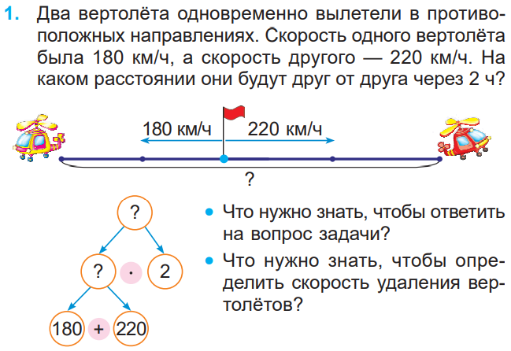
Работа в парах
Вариант 2
Задание:
прочитайте задачу.
Вариант 1
Задание:
повторите задачу, покажите на схеме.
24

Slide 25
Работа в парах
Вариант 2
Задание:
Используя граф-схему
и отвечая на вопросы,
объясни решение задачи.
Вариант 1
Задание:
проверь правильность объяснения решения задачи.
25

Slide 26
Задача
180 + 220 = 400 (км/ч)
400 ∙ 2 = 800 (км)
Ответ: на расстоянии 800 км.
Задание:
проверьте у себя правильность решения задачи.
Подумайте, что произойдёт с расстоянием,
если скорость удаления останется прежней,
а время движения увеличится?
26

Slide 27
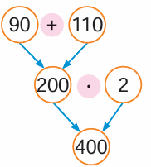
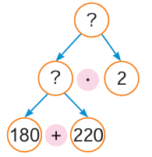
Чем отличаются граф-схемы в первой
и во второй задачах в учебном пособии?
27

Slide 28
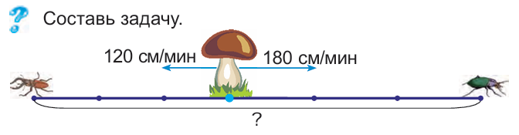
Самостоятельная работа
Задание:
расскажите составленную задачу соседу по парте.
28

Slide 29
Два жука одновременно побежали от боровика
в противоположных направлениях. Скорость одного жука — 120 см/мин, другого — 180 см/мин. На каком расстоянии друг от друга они будут через 3 мин?
Один жук со скоростью 120 см/мин, а другой —
со скоростью 180 см/мин одновременно побежали с одного места в противоположных направлениях. Какое расстояние будет между ними через 3 мин?
Задание:
проверьте правильность составленных задач.
29

Slide 30
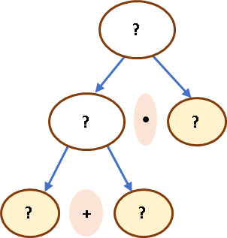
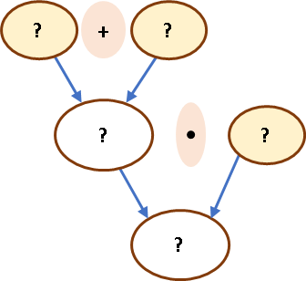
Вариант 1
Вариант 2
Задание:
составьте план решения задачи
по предложенным граф-схемам.
30

Slide 31
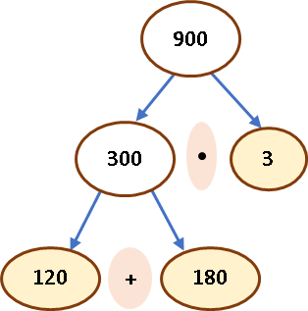
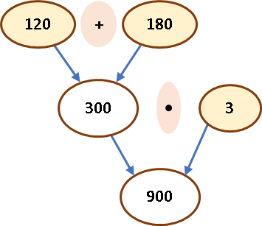
Вариант 1
Вариант 2
Чтобы ответить на вопрос задачи, нужно… Чтобы узнать скорость удаления, нужно… | Сначала узнаю, скорость… Потом узнаю, на каком расстоянии…
Задание:
объясните друг другу план решения задачи по граф-схеме.
31

Slide 32
Задача 1.
Два жука одновременно побежали от боровика в противо-положных направлениях. Скорость одного жука —
120 см/мин, другого — 180 см/мин. На каком расстоянии друг от друга они будут через 3 мин?
Задача 2.
Один жук со скоростью 120 см/мин, а другой —
со скоростью 180 см/мин одновременно побежали с одного места в противоположных направлениях. Какое расстояние будет между ними через 3 мин?
Вариант 1
Задание:
решите задачу 1 первым способом.
Вариант 2
Задание:
решите задачу 2 вторым способом.
32

Slide 33
Вариант 1
I способ
120 ∙ 3 = 360 (см)
180 ∙ 3 = 540 (см)
360 + 540 = 900 (см)
Ответ: на расстоянии 900 см.
Вариант 2
II способ
1) 120 + 180 = 300 (см/мин)
2) 300 ∙ 3 = 900 (см)
Ответ: расстояние 900 см.
Задание:
проверьте друг у друга правильность
решения задачи разными способами.
Подумайте, что произойдёт с расстоянием,
если скорость удаления останется прежней,
а время движения уменьшится?
33

Slide 34
Физкультминутка
34

Slide 35
Подведение итогов выполнения этапов урока
Запомните!
Скоростью удаления называют расстояние,
на которое два объекта удаляются
за каждую единицу времени.
Скорость удаления при движении
в противоположных направлениях равна
сумме скоростей.
Задание:
проверьте у себя усвоенные знания.
35

Slide 36
Подведение итогов выполнения этапов урока
Продолжите!
Скоростью удаления называют
расстояние, на которое … .
Скорость удаления при движении
в противоположных направлениях
равна … .
Задание:
проверьте друг у друга усвоенные знания.
36

Slide 37
Подведение итогов выполнения этапов урока
Запомните!
Скорость удаления измеряется
в единицах скорости:
километр в час (км/ч),
километр в минуту (км/мин),
метр в минуту (м/мин),
сантиметр в минуту (см/мин).
Задание:
проверьте у себя усвоенные знания.
37

Slide 38
Подведение итогов выполнения этапов урока
Продолжите!
Скорость удаления измеряется
в единицах … :
… ,
… ,
… ,
… .
Задание:
проверьте друг у друга усвоенные знания.
38

Slide 39
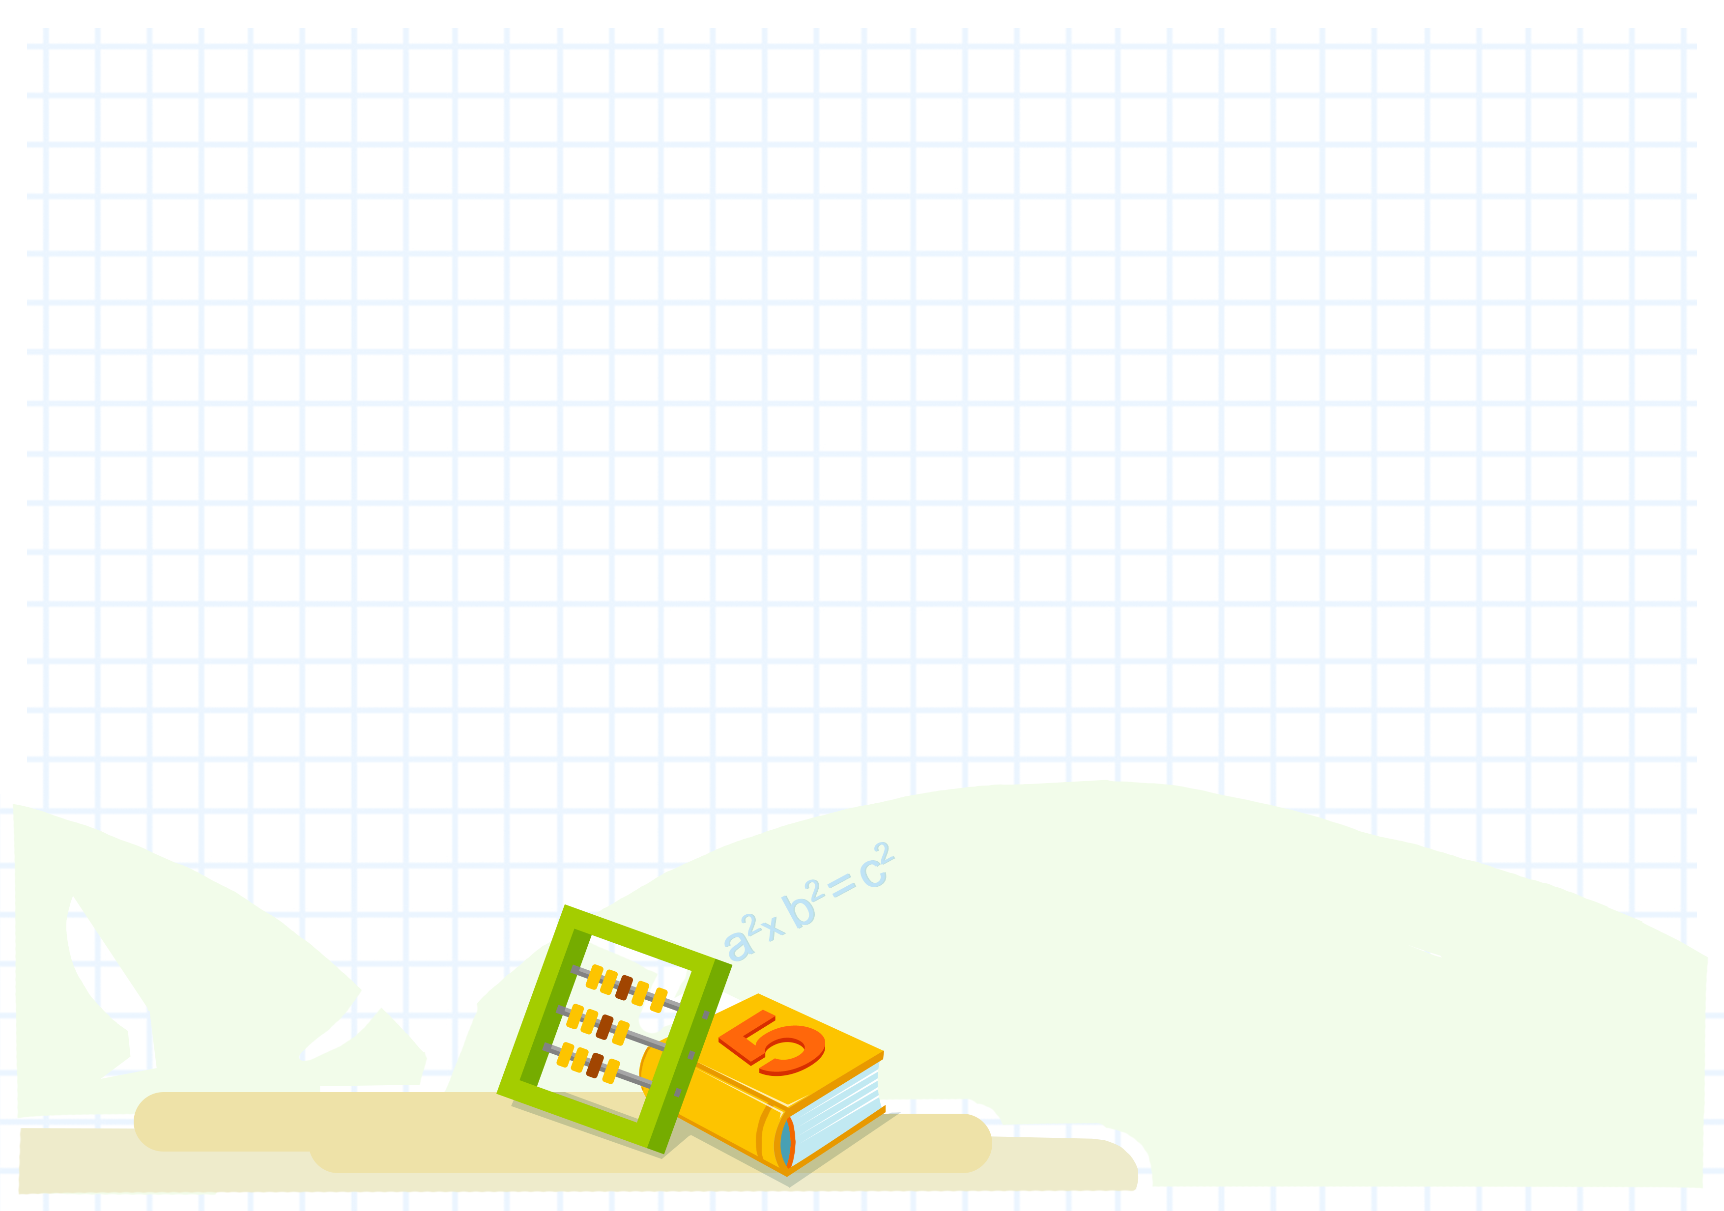
Подведение итогов выполнения этапов урока
120
3
180
3
360
+
540
900
I способ
120 ∙ 3 = 360 (см)
180 ∙ 3 = 540 (см)
360 + 540 = 900 (см)
Ответ: на расстоянии 900 см.
II способ
1) 120 + 180 = 300 (см/мин)
2) 300 ∙ 3 = 900 (см)
Ответ: расстояние 900 см.
Задание:
проверьте друг у друга усвоенные знания.
39

Slide 40

РЕФЛЕКСИЯ
Запомнили ли вы определение понятия «скорость удаления», правило вычисления скорости удаления,
а также в каких единицах измеряется скорость удаления?
Возникали ли у вас трудности при построении схемы
к задачам на одновременное движение в противоположных направлениях (на нахождение расстояния) и их решении
в два действия (вторым способом)?
Что необходимо сделать, чтобы устранить все затруднения, которые возникали при построении схемы и решении задач на одновременное движение в противоположных направлениях (на нахождение расстояния) первым
и вторым способами?
40

